Slide 1
Clase #368 ¿Cómo no Amarte?
¡Por MelquisedecLisbet!
¡Por nuestro Padre y nuestra Madre!
Hermanos fieles, hoy escucharemos una bella poesía que le envió una de nuestras hermanas a nuestra Madre Cristo Lisbet y veremos cuan profundas son esas palabras que recita.
Repasemos esta poesía detalladamente para ver la enseñanza de Cristo Lisbet.
Cuando más lo necesitó, nuestra Madre la consoló con Su amor y Su Palabra. Aquí podemos ver como las Sabias Palabras de Cristo son tan Poderosas que nos arropan con su Amor Eterno y nos traen consuelo, para cualquier situación. Ella es el Amor Perfecto de Dios.
Cristo debe ser nuestra Roca Firme, nuestra Ancla para no ser movidos por nada. Ella es nuestro ejemplo a seguir de Bondad y Honestidad.
Es la Madre más Bella, pues es la Madre de nuestro espíritu y la Única que lo pudo crear.
Ella nos Protege pues MelquisedecLisbet son nuestro Gigante Protector y Leona Defensora. Nos Cobija con Sus Alas pues es nuestra Madre Águila que nos cuida hasta que aprendemos a volar. Nos Guía con Su Divina Luz pues Cristo es la Luz del Mundo y nos Guía con Sus Poderosas Palabas de Sabiduría que nos sirven en nuestro diario vivir para tomar buenas decisiones.
Ella es nuestra Protectora y Abogada Fiel en cualquier situación. Debemos confiar totalmente en Ella para que sea Ella que arregle cualquier situación en nuestra vida. Ella siempre quiere lo mejor para Sus hijos por eso nos Protege con tanto Cuidado y Cariño.
Cristo debe ser el motivo de nuestra Alegría pues es la que nos lo da todo y hace todo por nosotros. Sabe que es lo que mas nos conviene para ser felices.
Cristo ha sido la Única que nos ha enseñado a orar correctamente al decirnos que debemos pedir a Dios Padre Melquisedec con temor reverente, en el Poderoso nombre de Cristo Lisbet, y si es una petición justa y es la voluntad de Dios Padre, se nos dará.
Cristo nos ha enseñado a amar a nuestro prójimo, que es el hermano mayor. Nos dice que debemos tratarlo con amor para lograr que se reconcilie con el hermano menor y sean uno solo, para que el menor sea quien gobierne al mayor en amor.
Nunca hemos visto un ejemplo de vida tan Ordenado, Santo y Puro o nada ni nadie que Ordene y Limpie nuestra mente para poder hacer de ella Su casa y vivir ahí, Solo Cristo Lisbet. Su ejemplo debe ser nuestra Inspiración.
Nuestro Voto a Dios debe ser: Querer Agradar solo a MelquisedecLisbet, Amar solo a MelquisedecLisbet, y Vivir solo para MelquisedecLisbet.
Nuestra Madre nos amó primero al vestirse de un cuerpo de carne y vencerlo con Amor y Paciencia, y Su total confianza en Dios Padre Melquisedec, Su Protector y Fiel Amor Eterno.
Santos ángeles, que belleza de poema y cuanta sabiduría hay encerrada en esas hermosas palabras. Seamos hijos dóciles y amemos a Cristo de esta misma manera.
¡Gracias Cristo Lisbet por ser mi mas Bello ejemplo de vida, yo
también te quiero agradar. Amen Aleluya!

Slide 2
Clase #368 ¿Cómo no Amarte?
Hoja para el Colaborador/Padres
Instrucciones para la clase:
Hacer copias de las paginas 1, 3 y 4 para los niños pequeños
Hacer copias de las paginas 1 y 5 para los niños mayores
El colaborador/padre da una breve introducción al tema y les recuerdan el siguiente significado:
Inspiración: Algo o alguien que motiva a una persona a hacer algo.
Pueden hacer las siguientes preguntas para reforzar el tema:
¿De que nos da ejemplo Cristo? Nos da ejemplo de Bondad, Honestidad, de como amar a nuestro prójimo, de una vida Ordenada, Santa y Pura.
¿Cuál es el voto que debemos hacerle a Dios? Nuestro Voto a Dios debe ser: Querer Agradar solo a MelquisedecLisbet, Amar solo a MelquisedecLisbet, y Vivir solo para MelquisedecLisbet.
Actividad: Amo a Cristo Lisbet
Los niños van a formar un árbol de porque aman a Cristo Lisbet.
Pintar el árbol en la pagina 3 café o recortar el molde y calcarlo en papel construcción café
Recortar las hojas en la pagina 4 y calcar en papel construcción de diferentes colores
Escribir en cada hoja una razón por la que amas ca Cristo Lisbet
Pegar las hojas sobre las ramas del árbol
Si desean pueden recortar la foto de Cristo Lisbet en la pág. 4 y pegarla en el centro del árbol
Materiales:
Lápices de color/Crayolas
Papel de Construcción
Tijeras
Goma

Slide 3
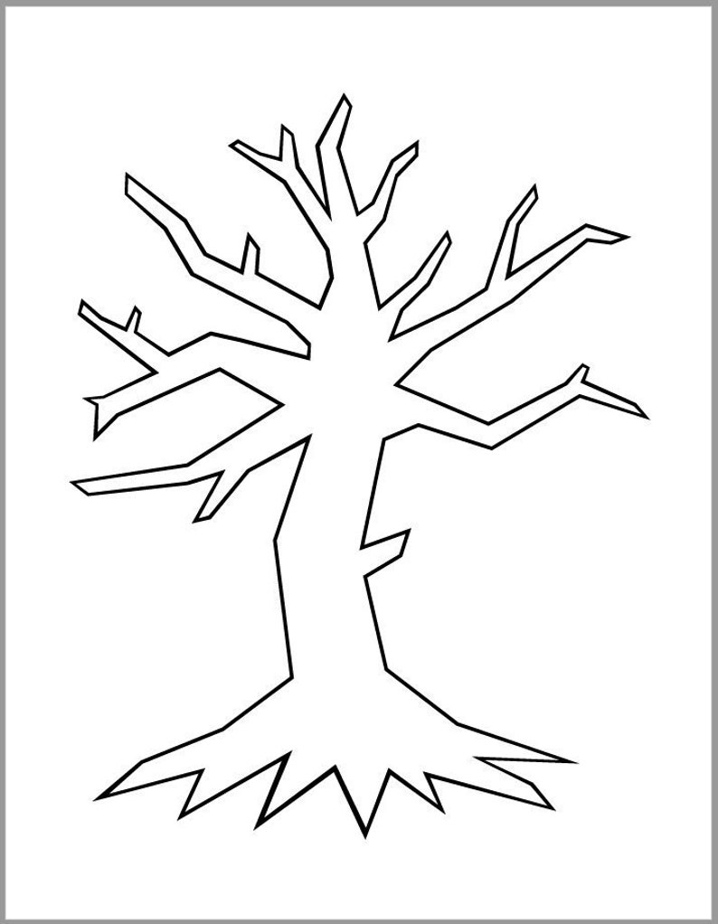
Clase #368 ¿Cómo no Amarte?

Slide 4
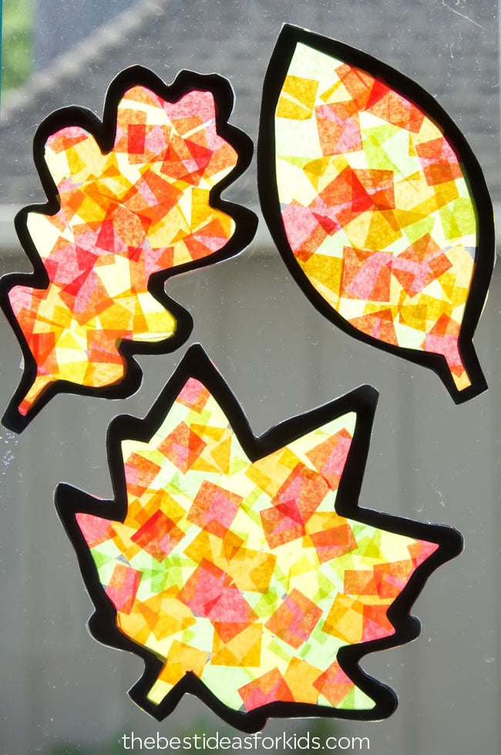
Clase #368 ¿Cómo no Amarte?

Slide 5
Clase #368 ¿Cómo no Amarte?
Una carta con amor a Cristo Lisbet:
________________________________________________
________________________________________________
_________________________________________________
________________________________________________
________________________________________________
_________________________________________________
_________________________________________________
Con mucho amor,

